Slide 1

Günlük Kullanıcı Sayısı Tahmin Modeli
Prophet Algoritması Kullanılarak Gerçekleştirilen Zaman Serisi Analizi
29.07.2024
Aykut Eren Şahin

Slide 2
Proje Özeti
Amaç: Günlük kullanıcı sayısını tahmin etmek için güvenilir bir model geliştirmek
Kapsam: 2023-2024 yılları arası günlük kullanıcı verilerini analiz etmek ve gelecek 175 gün için tahminler yapmak
Kullanılan teknolojiler:
Python: Temel programlama dili
Pandas ve NumPy: Veri manipülasyonu ve analizi
Prophet: Facebook tarafından geliştirilen zaman serisi tahmin kütüphanesi
Matplotlib: Veri görselleştirme
Veri kaynağı: GitHub'dan çekilen CSV dosyası ("https://raw.githubusercontent.com/AykutErenSahin/Estimating-Daily-User-Count/main/Model%20test%20verisi.csv")

Slide 3
Veri Hazırlama
Tarih aralığı: 01-01-2023 ile 31-12-2024 arası (731 gün)
Özellik mühendisliği:
Yıl, yılın günü, ay, ayın günü
Ayın ilk günü, ortası, son günü
Hafta numarası, haftanın günü
Hafta sonu mu?
Tatil mi? Tatil öncesi mi? Tatil sonrası mı?
Tatil günleri: 2023 ve 2024 yılları için önemli resmi tatiller manuel olarak eklenmiştir

Slide 4
Prophet Modeli
Prophet nedir?
Facebook tarafından geliştirilen açık kaynaklı bir zaman serisi tahmin kütüphanesi
Trend, mevsimsellik ve tatil etkilerini otomatik olarak tespit eder
Model eğitimi:
Girdiler: Tarih (ds) ve Gerçekleşen kullanıcı sayısı (y)
model = Prophet() ile model oluşturuldu
model.fit(prophet_df) ile eğitim gerçekleştirildi
Tahmin süreci:
future = model.make_future_dataframe(periods=175) ile gelecek 175 gün için tarih aralığı oluşturuldu
forecast = model.predict(future) ile tahminler yapıldı

Slide 5
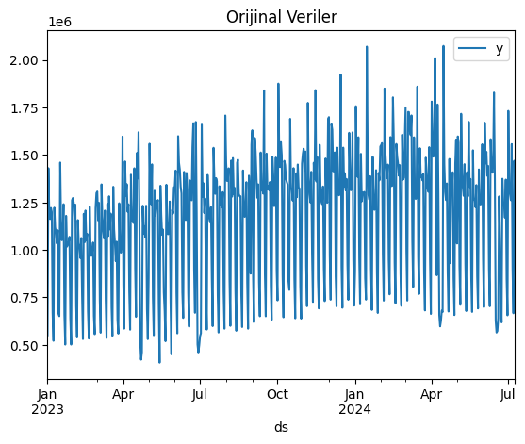
Orijinal Veriler
Veri setinin özellikleri:
Zaman aralığı
Minimum ve maksimum kullanıcı sayıları
Grafik açıklaması:
X ekseni: Tarih
Y ekseni: Gerçekleşen kullanıcı sayısı

Slide 6
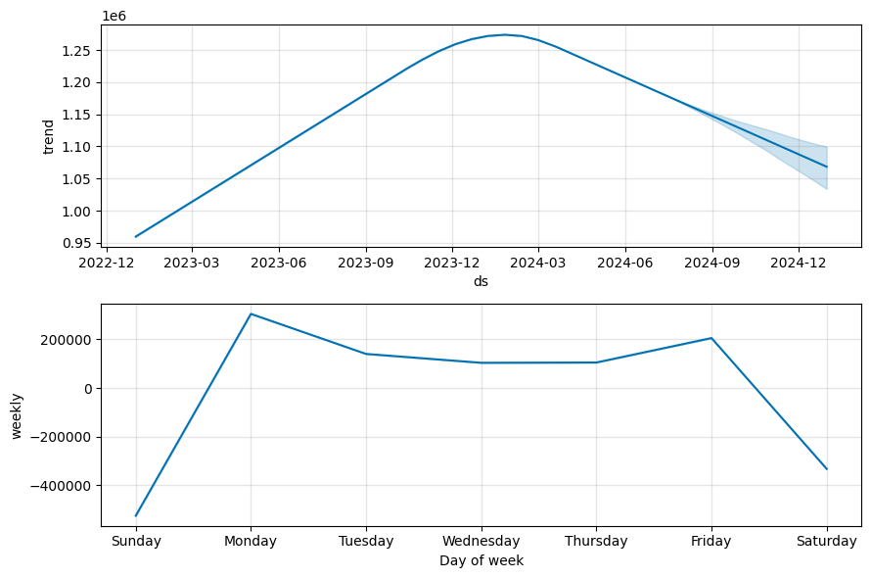
Bileşen Grafikleri
Trend bileşeni: Uzun vadeli artış veya azalış eğilimi
Haftalık bileşen: Haftanın günlerine göre kullanıcı sayısındaki değişimler
Yıllık bileşen: Yıl içindeki mevsimsel değişimler
Her bileşenin kullanıcı sayısı üzerindeki etkisi

Slide 7
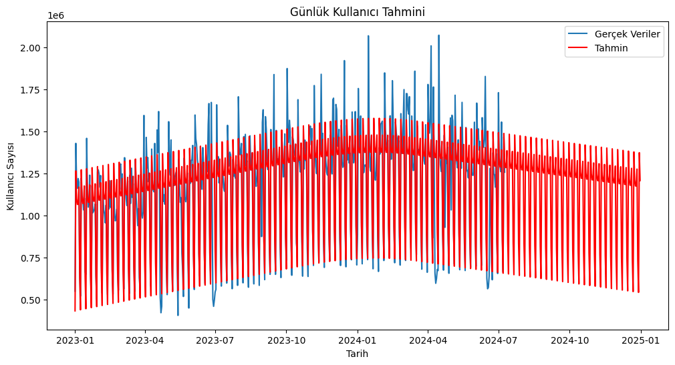
Tahmin Sonuçları Grafiği
Grafik açıklaması:
Mavi çizgi: Gerçek kullanıcı sayıları
Kırmızı çizgi: Model tahmini
X ekseni: Tarih
Y ekseni: Kullanıcı sayısı
Gözlemler:
Modelin genel trendi yakalaması
Mevsimsel dalgalanmaların tahmini
Tahmin ve gerçek değerler arasındaki farklar

Slide 8
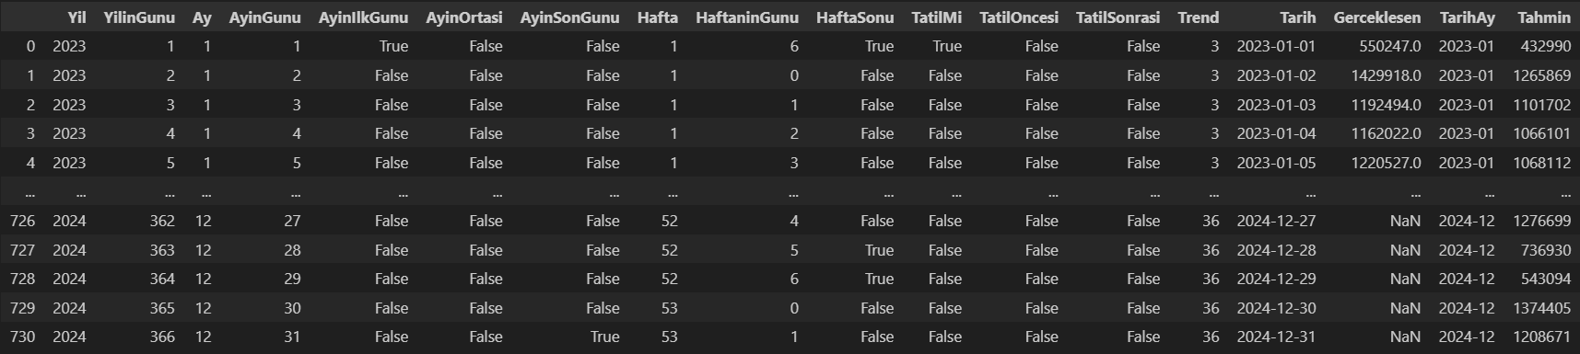
Tahmin Sonuçları Tablosu
Önemli Noktalar:
Tabloda görüldüğü üzere, modelimiz hem geçmiş verileri açıklamakta hem de gelecek için tahminler üretmektedir.
Tahminler ve gerçekleşen değerler arasındaki farklar, modelimizin performansını değerlendirmemize olanak sağlamaktadır.

Slide 9
Sonuçlar ve Çıkarımlar
Model performansı:
Tahmin doğruluğu (örn. MAPE veya RMSE skorları)
Modelin güçlü yönleri (örn. mevsimselliği yakalama)
Önemli bulgular:
En yüksek kullanıcı sayısının görüldüğü dönemler
Hafta içi ve hafta sonu kullanım farklılıkları
Tatillerin etkisi
Potansiyel iyileştirme alanları:
Daha fazla özellik eklenmesi (örn. hava durumu, özel etkinlikler)
Farklı zaman aralıkları için ayrı modeller oluşturulması

Slide 10
Gelecek Adımlar
Model performansını artırma önerileri:
Daha uzun bir tarihsel veri seti kullanmak
Hyperparameter optimizasyonu yapmak
Ensemble yöntemleri denemek (örn. Prophet + ARIMA)
Ek veri kaynaklarının entegrasyonu:
Sosyal medya trendleri
Ekonomik göstergeler
Rakip analizleri
Farklı algoritmaların denenmesi:
LSTM (Long Short-Term Memory) ağları
XGBoost ile zaman serisi tahmini
Bayesian yapısal zaman serisi modelleri

Slide 11




Değerli Katkılarınız İçin Teşekkür Ederiz
Sunan: Aykut Eren Şahin
E-posta: aykuterensahin@gmail.com

